Slide 1
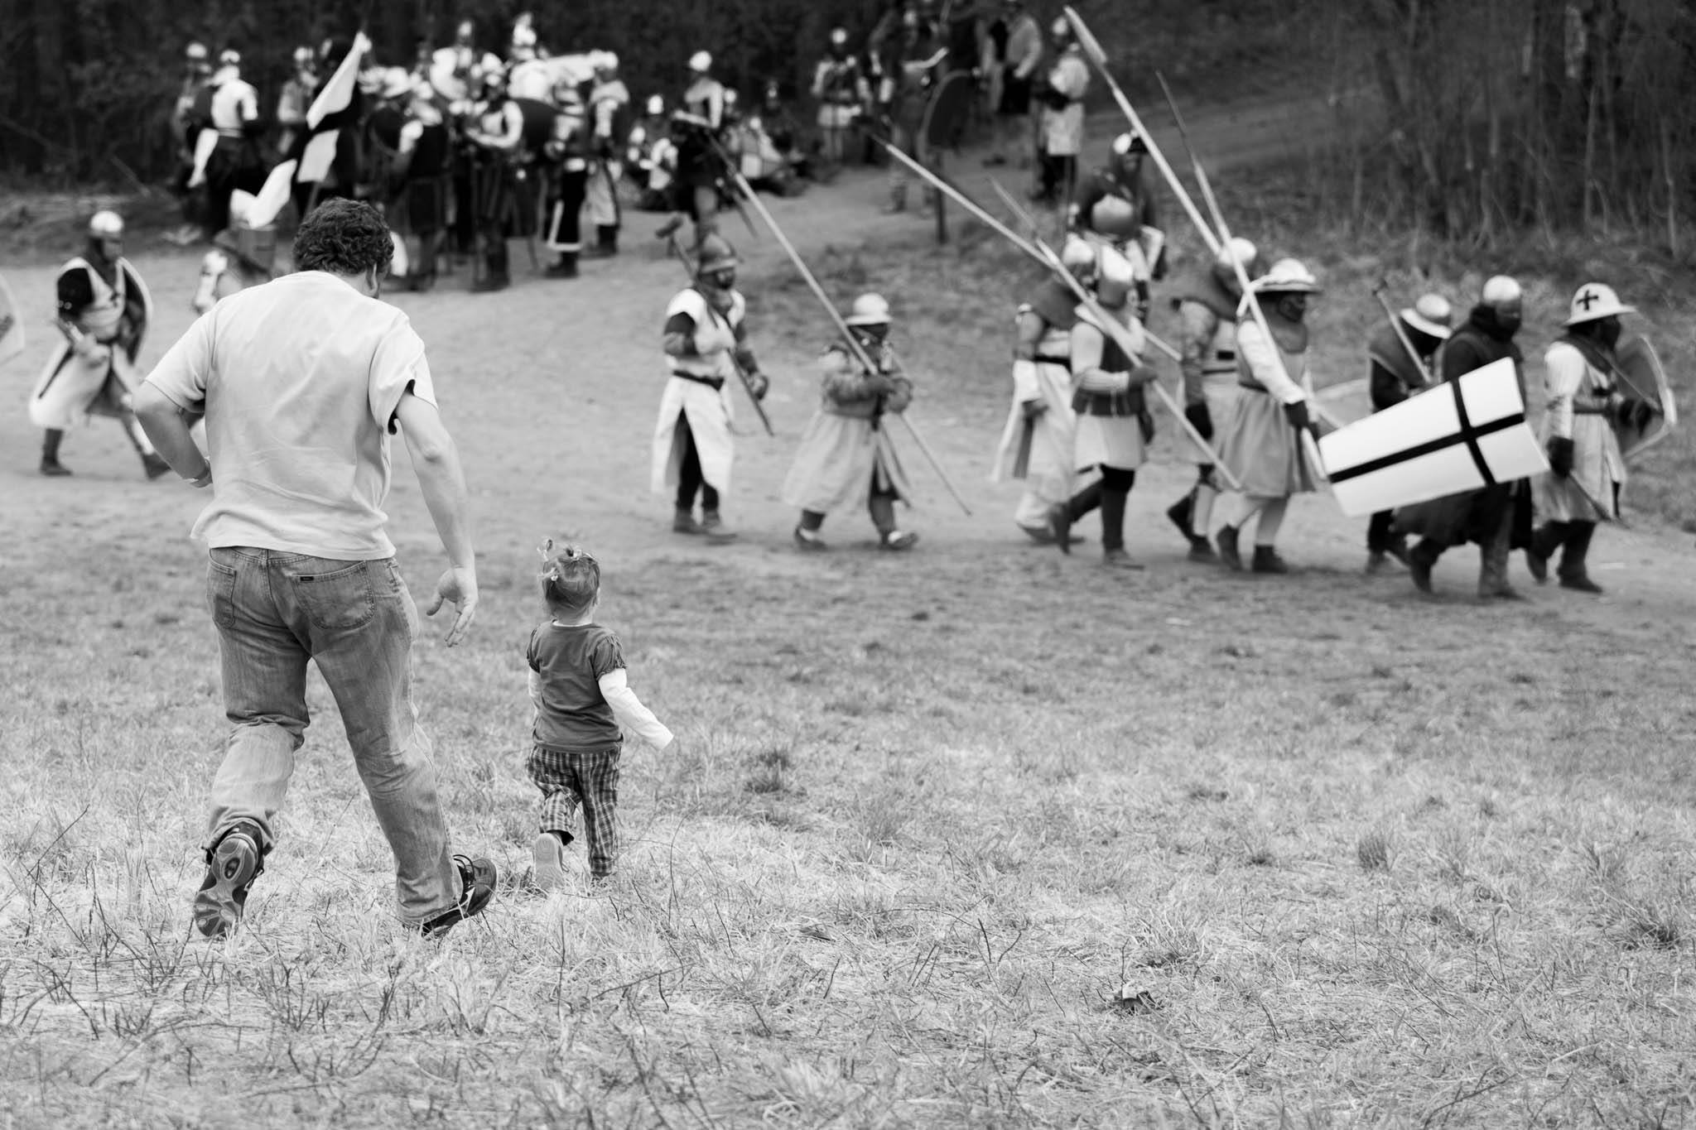

Slide 2
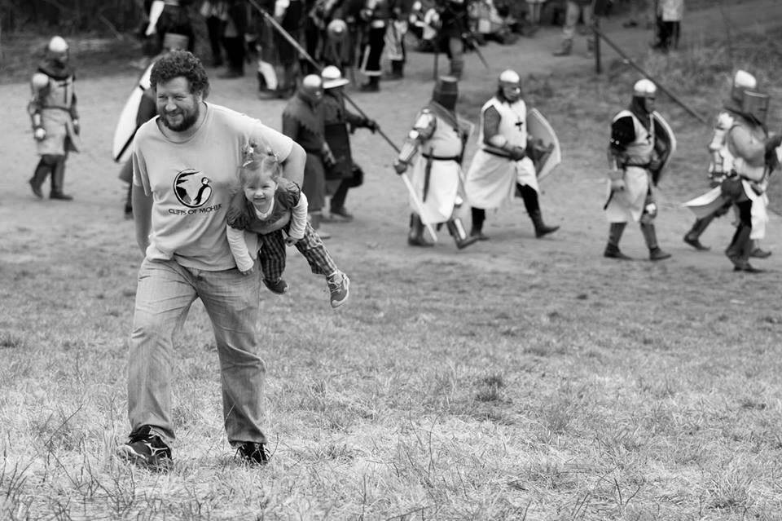

Slide 3
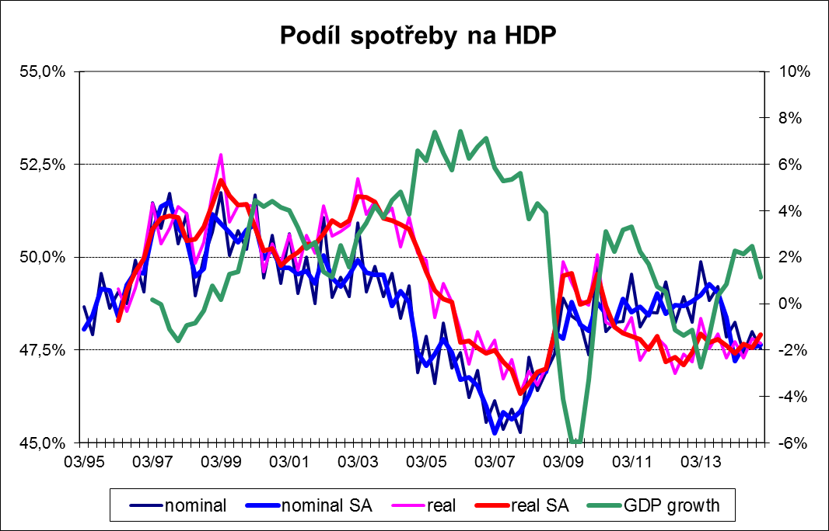
Spotřeba
Největší součást HDP (kolem 50 %)
Jedna z nejstabilnějších částí HDP
Její podíl na HDP většinou proticyklický

Slide 4
Teorie spotřeby doposud
Keynesiánská spotřební funkce- C=C_{A}+ c. Y, nebo C=C(Y) nebo C=C(YD)
C=C_{A}+ c. Y MPC=dC/dY=c APC≥MPC
APC=C/Y=c +C_{A}/Y
Teorie reálných hospodářských cyklů -intratemporální substituce-C=C(W/P)
- intertemporální substituce- C=C(r)
- Barro Ricardianská ekvivalence
Friedmanova teorie permanentního důchodu-
M^{D}/P= M^{D}/P(Y_{P} ;E_{B} ;E_{M} ;E_{A} ;π_{E} ) tedy C=C(Y_{P} ; π_{E} )

Slide 5
Kuznetzova hádanka
Empirické testy- A) Analýzy krátkodobých panelových dat- podporují Keynesiánskou spotřební funkci (c>0, c<1)
B) Analýzy dlouhých časových řad (dekády)- APC stabilní navzdory ↑Y
Kuznetzova hádánka- proč APC klesá v krátkém období ale ne v dlouhém?
Vysvětlení:
Fisher: Intertemporální substituce+
Likviditní omezení
2) Duesenberyho- Socio-psychologická
hypotéza spotřeby
3) Modigliani- Hypotéza životního cyklu
4) Friedman- Hypotéza permanentního důchodu

Slide 6
Fisherův model intertemp. subst. s likviditním omezením
+ likviditní omezení
Řešení Kuznetzovy hádanky-
Likviditní omezení není aktivní v krátkém období:
ΔC<ΔY tedy MPC= ΔC/ΔY <1

Slide 7
Fisherův model intertemp. subst. s likviditním omezením
+ likviditní omezení
Řešení Kuznetzovy hádanky-
Likviditní omezení není aktivní v krátkém období:
ΔC<ΔY tedy MPC= ΔC/ΔY <1

Slide 8
Fisherův model intertemp. subst. s likviditním omezením
+ likviditní omezení
Řešení Kuznetzovy hádanky-
Likviditní omezení není aktivní v krátkém období:
ΔC<ΔY tedy MPC= ΔC/ΔY <1
ale pouze v dlouhém období….
ΔC=ΔY tedy MPC=ΔC/ΔY =1

Slide 9
Duesenberyho Socio-psychologická spotřební hyp.
Předpoklady - dlouhodobá proporcionalita mezi C a Y;
- spotřebitelé udržují spotřebu v krátkém období stabilní - důvody- rituály spojené se spotřebou, sociální status (okázalá spotřeba)
- rigidita spotřeby směrem dolů

Slide 10
Modiglianino hypotéza životního cyklu
"Úspory jsou báječná věc. Zvláště, když je pro vás našetřili vaši rodiče.“ Winston Churchill
Ekonomické subjekty plánují svoji spotřebu a úspory na dlouhé časové období dopředu (celý život) a snaží se je alokovat optimálně (vyhlazování spotřeby)
Předpoklady - spotřebitel odchází do důchodu ve věku R a umírá ve věku T;
- pracuje od t=0, když pracuje, získává důchod Y;
-vyhlazování spotřeby přes celý život (c₁=c₂=…=c_{T})- implicitně znamená nulové úroky;
- není nejistota ohledně budoucích Y, T, R;
- nemá počáteční bohatství
Rozhodování spotřebitele:
Celoživotní příjem= R.Y
C. T = R.Y
Celoživotní spotřeba= C. T

Slide 11
Modiglianino hypotéza životního cyklu
Rozhodování spotřebitele:
Celoživotní příjem= R.Y C. T = R.Y
Celoživotní spotřeba= C. T

Slide 12
Modiglianino hypotéza životního cyklu II
2) Uvažování počátečního bohatství W (buď zděděné po předcích, nebo vlastní z minulých období);
čas t W bohatství
T-t zbytek života
R-t doba do důchodu
Pokud není žádná změna modelových parametrů, obě rovnice shodné
Vysvětlení Kuznetzovy hádanky:
Krátkodobě- změna v Y neovlivní W, nárůst Y sníží APC
Dlouhodobě- nárůst Y zanmená nárůst W, tedy APC se nemění s dlouhodobými změnami Y

Slide 13
Modiglianino hypotéza životního cyklu III
Implikace modelu
Úspory se mění v různých životních fázích (mladí více spoří)
Agregované úspory závisejí na demografických trendech
Na agregované úrovni- konstantní populace- agregované úspory by měly být konstatní; růst populace- čisté úspory
Stát- penzijní pojištění- nárůst daní+ nárůst penzí- pokles úspor
Možná rozšíření modelu
a) Nejistota- empiricky – důchodci nerozpouštějí své úspory podle HŽC; opatrnostní úspory
b) Dědictví- altruistická vazba na užitek budoucích generací
c) Úroková míra z úspor
d) Změny věku odchodu do důchodu
e) Závislost na trzích aktiv (efekt bohatství)
f) Různé profily důchodu a spotřeby během života

Slide 14
Hypotéza permanentního důchodu M. Friedmana
Spotřeba závisí na „permanentním důchodu“ (dlouhodobá aproximace důchodu): C=C(Y_{P}) nebo C=c.Y_{P} tedy APC=C/Y=c.Y_{P}/Y
Současný důchod Y= permanentní důchod Y_{P}+ tranzitorní důchod Y_{T}
Příklad: Najdete 1000,- Kč na chodníku nebo se o 1000,- Kč zvýší váš plat
Vysvětlení Kuznetzovy hádanky:
Nárůst Y- spotřebielé nevědí, jestli je to díky ↑Y_{P} nebo ↑Y_{T} , na počátku to přisoudí nárůstu Y_{T} , Y_{P}=const., ⇒↓Y_{P}/Y, ↓APC;
pokud je nárůst Y potvrzen v delším období, Y_{P} se proporcionálně zvýší a APC zůstává stejné
Očekávání a hypotéza permanentního důchodu:
a) Adaptivní očekávání Y_{t}^{P}= Y_{t-1}+Θ.(Y_{t}- Y_{t-1})= Θ.Y_{t}+(1- Θ ) Y_{t-1} nebo
Y_{t}^{P}= Y_{t-1}+Θ.(Y_{t}- Y^{P}_{t-1}) ⇔ Y^{P}=(1-λ ).Σλ^{i}.Y_{t-i}; dynamický multiplikátor) Racionální očekávání- Y≈ N(Y^{P*};σ); změny Y^{P} pouze při neočekávané informaci

Slide 15
